Slide 1
CSS3
講師: 江舜智
https://www.wingzero.tw

Slide 2
範例檔下載連結
https://drive.google.com/drive/folders/0ByAvlTbJMqu8ZG0xVnlPTC1QS0k?usp=sharing

Slide 3
大綱
CSS3 屬性
RWD(響應式網站)
Bootstrap

Slide 4
Editor 與 IDE
IDE的全名為 Integrated Development Environment(整合開發環境)
Editor 跟 IDE 都可以用來編輯程式，不同處在於 Editor 比較輕巧，IDE 支援上比較完善
IDE 一般會把大部分的支援程式安裝完成，Editor 預設的則比較少，但大多都可以繼續安裝 plugin 增加功能

Slide 5
常見 Editor
Sublime Text
http://www.sublimetext.com/
Atom
https://atom.io/
VS Code
https://code.visualstudio.com/
Notepad ++
https://notepad-plus-plus.org/zh/
Brackets
https://github.com/adobe/brackets

Slide 6
常見 IDE
Phpstorm
https://www.jetbrains.com/phpstorm/
Visual Studio
https://www.visualstudio.com/zh-hant/
Eclipse
http://www.eclipse.org/downloads/eclipse-packages/

Slide 7

使用 VS Code
https://code.visualstudio.com/

Slide 8
安裝 plugin
Bootstrap 4, Font awesome 4, Font Awesome 5 Free & Pro snippets
Live Server
HTML Snippets
Auto Close Tag
Auto Rename Tag

Slide 9
瀏覽器支援狀況
https://www.w3schools.com/cssref/css3_browsersupport.asp

Slide 10
前端每 18 個月會困難一倍

Slide 11
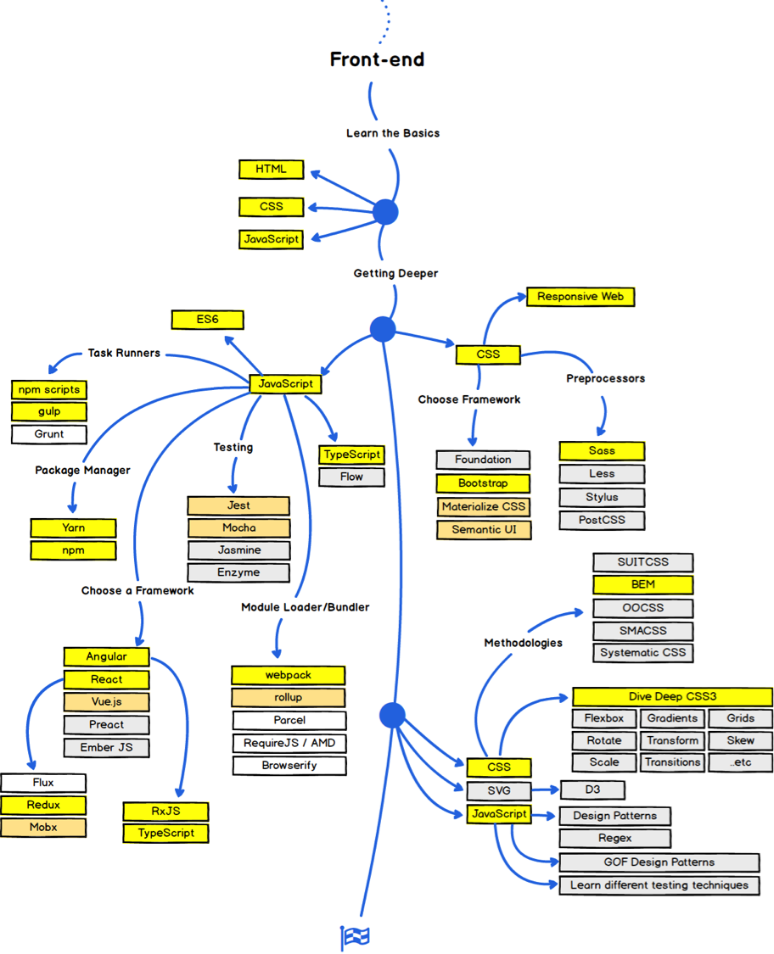

Slide 12


Slide 13


Slide 14

沒辦法成為 google 工程師
也要 google 到成為工程師

Slide 15
border-radius
圓角
基本用法 border-raidus: 50px;
各別給值 border-radius: 10px 20px 30px 40px;
順序: 左上、右上、右下、左下
三個值
兩個值
缺的值會拿對面的補
百分比 border-radius: 50%;

Slide 16
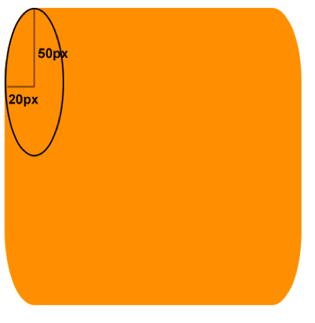
border-radius
分數形式 border-radius: 20px/50px;

Slide 17
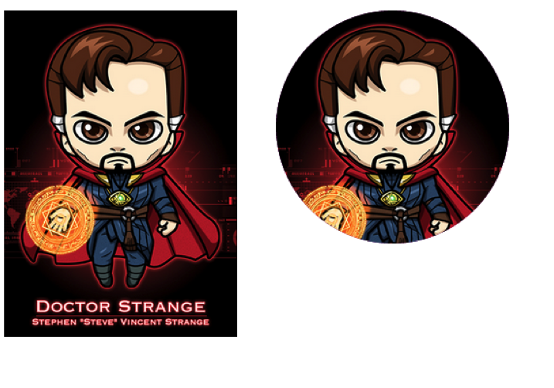
使用圓角和圖
<figure class=”corner”>
<img src=”pic.jpg”>
</figure>

Slide 18
Shadows
分為 box-shadow 和 text-shadow

Slide 19
box-shadow
基本用法 box-shadow: 10px 10px 10px #000;
第一個值為水平偏移
第二個值為垂直偏移
第三個值為模糊程度
第四個值為顏色
把顏色打敘述及 rgba 效果
加上 :hover 效果

Slide 20
box-shadow
完整參數
h-shadow
v-shadow
blur
spread
color
Inset

Slide 21
box-shadow
多重 shadow: 用 , 分開
box-shadow: 0 4px 8px rgba(0, 0, 0, 0.5), 0 6px 20px rgba(255, 0, 0, 0.2);
寫越後面的會被蓋在越下面
使用 inset 可以設定成內陰影

Slide 22
text-shadow
基本用法: text-shadow: 2px 3px 5px gray;
第一個值為水平偏移
第二個值為垂直偏移
第三個值為模糊程度
第四個值為顏色
測試 :hover, :active 效果

Slide 23

text-shadow
螢光字 text-shadow: 0 0 2px red, 0 0 5px purple;

Slide 24

text-shadow
立體字 text-shadow: 0 1px rgb(200,200, 200), 0 2px rgb(160,160, 160), 0 3px rgb(120,120, 120), 0 4px rgb(80,80, 80), 0 5px rgb(40,40, 40);

Slide 25

text-shadow
斜影字 text-shadow: 1px 1px black, 2px 2px black, 3px 3px black, 4px 4px black, 5px 5px black, 6px 6px black;

Slide 26
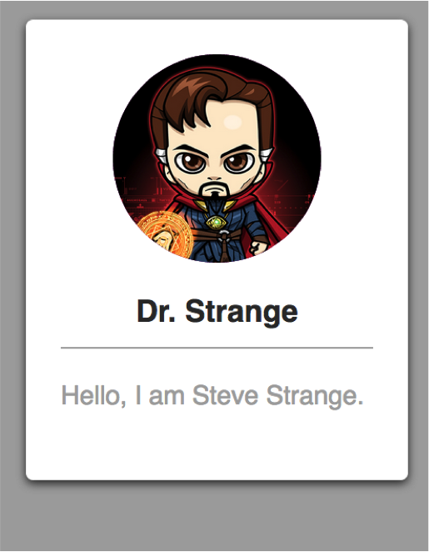
Ex-1

Slide 27
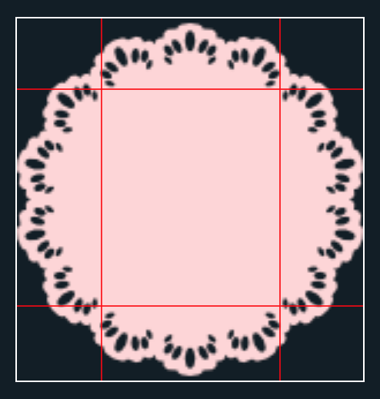
border-image
邊框圖片
基本用法:border: 20px solid transparent;
border-image: url(border-image.png) 20 round;
數字代表在圖片何處切割，可以用數字或百分比
文字代表重複方式，可用repeat, round 及 stretch
repeat 為重複, round 為圖形重複, stretch 為圖形延展

Slide 28
border-image
完整參數
border-image
border-image-source: 圖片位置
border-image-slice: 切割位置
border-image-width: 圖片寬度
border-image-outset: 圖片偏移
border-image-repeat: 圖片重複(repeat, round, stretch)

Slide 29
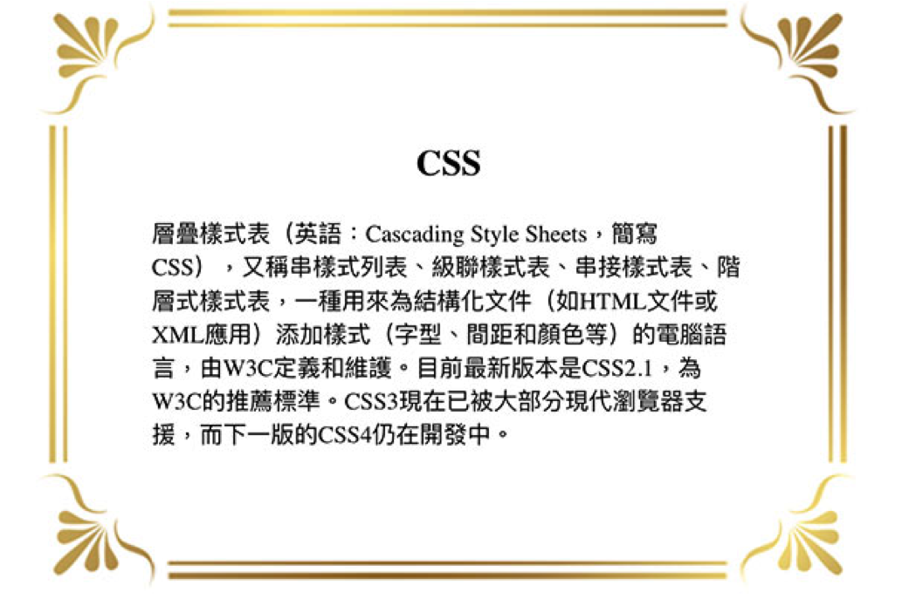
Ex: 製作畫框
圖片: frame_border.png

Slide 30
多重 background-image
基本用法:
background-image: url(images/jk.png), url(images/map.png);background-position: center top, center center;background-repeat: no-repeat, repeat;
合併:background: url(images/jk.png) center top no-repeat, url(images/map.png) center center repeat;

Slide 31
background-size
background-size: 設定背景圖片大小
基本用法:
background-size: 300px 300px;
數值為指定圖片寬高，若要固定尺寸可以使用 auto，如: 300px auto;
指定複數背景: background: url(images/jk.png) center center no-repeat, url(images/map.png) center center repeat;background-size: auto 120px, auto;
contain: 最長邊填滿
cover: 最短邊填滿

Slide 32
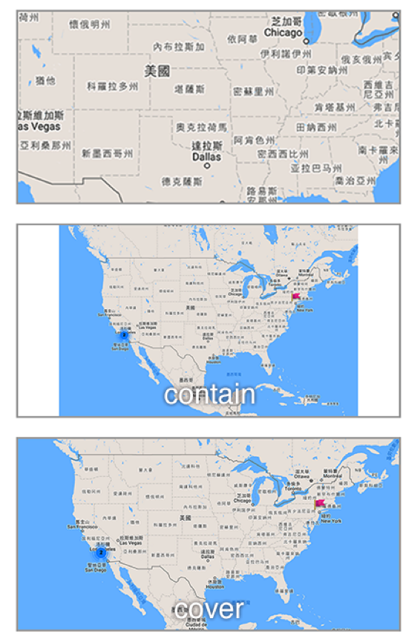
background-size
預設
contain
cover

Slide 33

background-origin
設定圖片位置
border-box: 從左上角邊框開始填滿
padding-box(預設)
content-box: 從左上角 box-model 內容開始填滿
border-box
padding-box
content-box

Slide 34
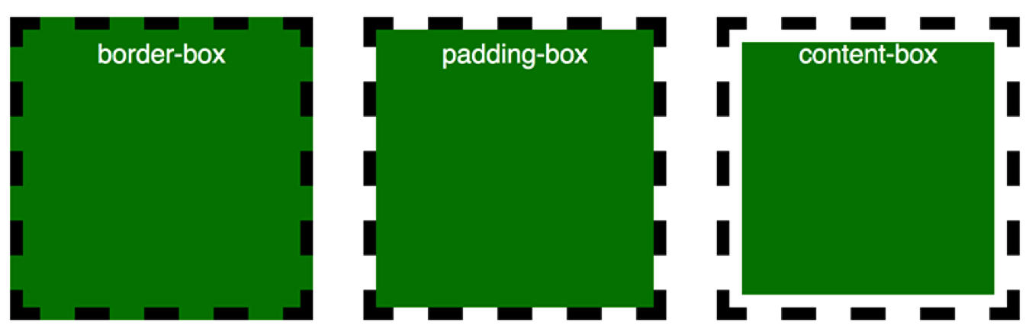
background-clip
設定背景範圍
border-box: (預設)
padding-box
content-box:

Slide 35

background-clip
background-clip: text;
把背景限制在文字範圍

Slide 36
CSS 前綴(prefix)
各家瀏覽器在做一些實驗性質還沒有最後決定之前，會使用此方法來讓使用者可以提前在該瀏覽器使用未正式標準化前使用
-webkit-: chrome, safari, edge
-moz-: firefox
-ms-: ie, edge
-o-: opera

Slide 37
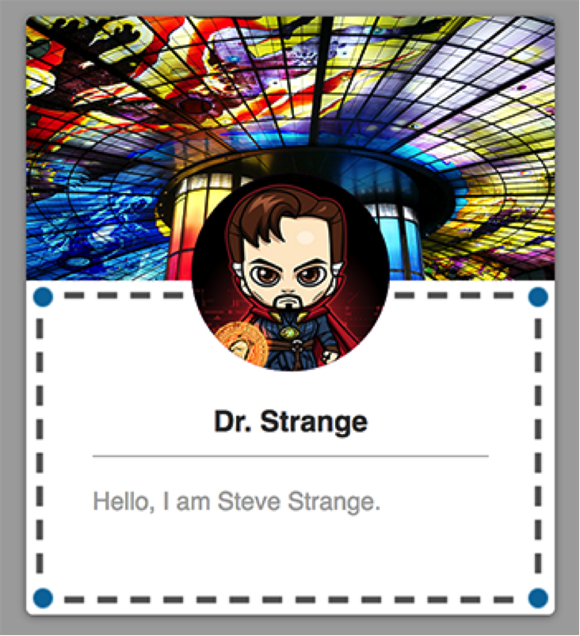
Ex-2

Slide 38
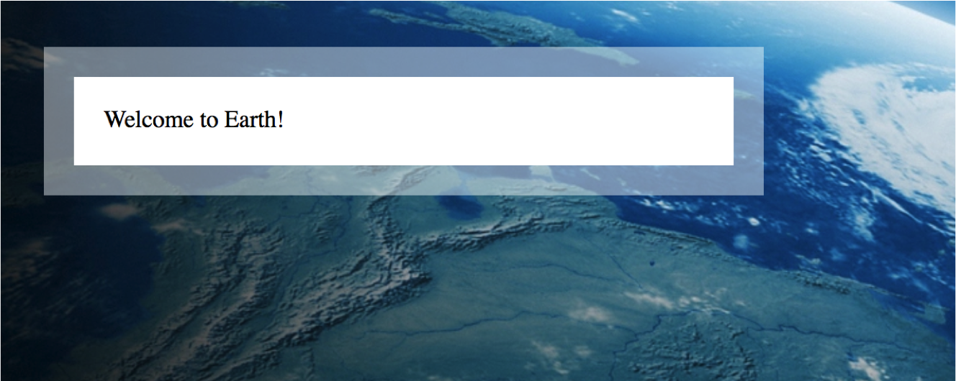
Ex-2b
利用 background-clip 製作半透明邊框

Slide 39
color
可以使用 RGBA, HSL 或 HSLA 等顏色表示方式
RGBA: rgba(255,255,255,0.5)
HSL:
H為顏色，範圍0~360，0及360為紅色，120為黃色，240為藍色
S為彩度，範圍0~100
L為亮度，範圍0~100
例 hsl(240, 100%, 20%)
HSLA: 多了透明度
加 :hover 及 :active 效果

Slide 40
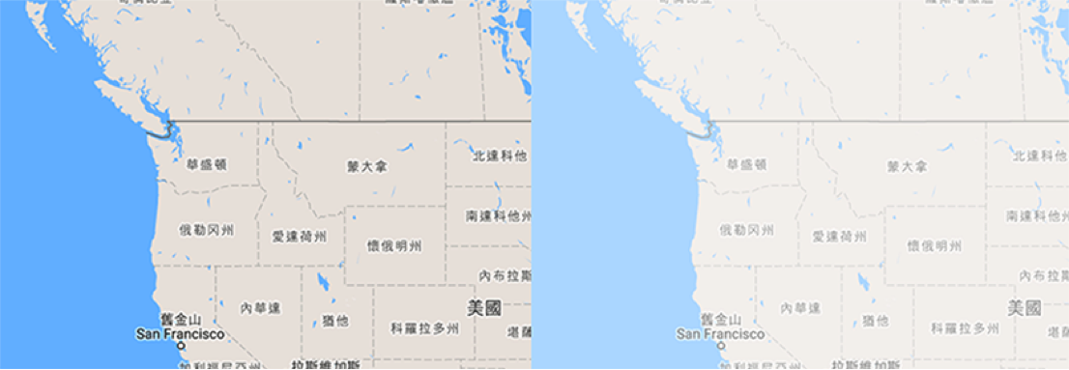
opacity
opacity: 設定透明度
注意透明度會被外面那層影響
範圍 0~1
opacity:1
opacity:0.5

Slide 41
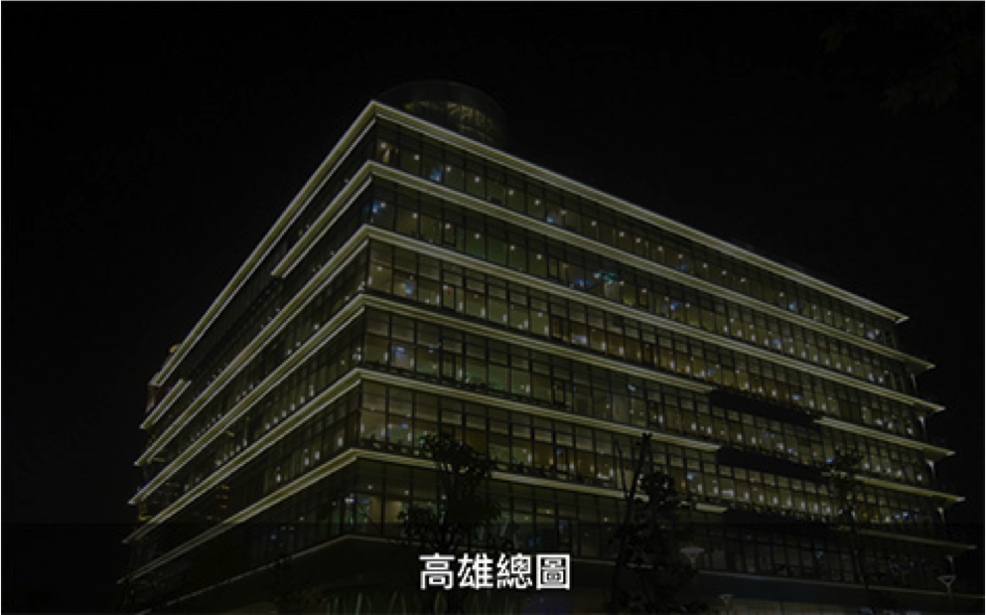
ex: opaticy.html
練習製作滑過去後文字變清晰底圖變透明的 UI

Slide 42
gradient
background: linear-gradient(direction, color-stop1, color-stop2, ...);
例: background: linear-gradient(red, purple);
加方向(注意方向敘述)
background: -webkit-linear-gradient(right, red , purple);
background: -o-linear-gradient(right, red, purple);
background: -moz-linear-gradient(right, red, purple);
background: linear-gradient(to left, red , purple);

Slide 43
gradient
使用角度
background: -webkit-linear-gradient(120deg, red, blue);
background: -o-linear-gradient(120deg, red, blue);
background: -moz-linear-gradient(120deg, red, blue);
background: linear-gradient(120deg, red, blue);

Slide 44


gradient
多顏色
background: linear-gradient(to right, red, orange, yellow, green, blue, purple);
顏色位置，可以用絕對或相對位置
background: linear-gradient(to right, red, orange 20%, yellow 30%, green 50%, blue, purple);

Slide 45

gradient
使用透明度
background: linear-gradient(to right, rgba(0,0,255,0), rgba(0,0,255,1));

Slide 46

gradient
重複漸層
background: repeating-linear-gradient(deeppink, orchid 8%, hotpink 16%, deeppink 25%);

Slide 47
radial gradient
放射狀漸層
background: radial-gradient(direction, color-stop1, color-stop2, ...);
background: radial-gradient(red , purple);
多顏色及位置
background: radial-gradient(deeppink, yellow 25%, hotpink 60%, deeppink 100%);
設定圓形漸層
background: radial-gradient(circle, red, orange 20%, yellow 30%, green 50%, blue, purple);

Slide 48

radial gradient
設定位置(第一個值為x, 第二個值為 y)
background: -webkit-radial-gradient(80% 80px, red, blue);
background: radial-gradient(at 80% 80px, red , purblueple);
圓形中心
background: radial-gradient(circle at top, red , purple);

Slide 49

radial gradient
重複漸層
background: repeating-radial-gradient(circle, deeppink, orchid 8%, hotpink 16%, deeppink 25%);

Slide 50

和 background-flip 搭配
漸層文字

Slide 51
CSS3 漸層產生器
http://www.colorzilla.com/gradient-editor/
http://www.cssmatic.com/gradient-generator
http://www.cssportal.com/css-gradient-generator/

Slide 52

Ex: 條紋背景
gradients2.html

Slide 53

Ex: 格紋背景
gradients3.html

Slide 54
CSS 繪圖
Daily CSS Images
https://medium.com/coding-artist/daily-css-images-everything-you-need-to-know-e53ed6c1846c

Slide 55
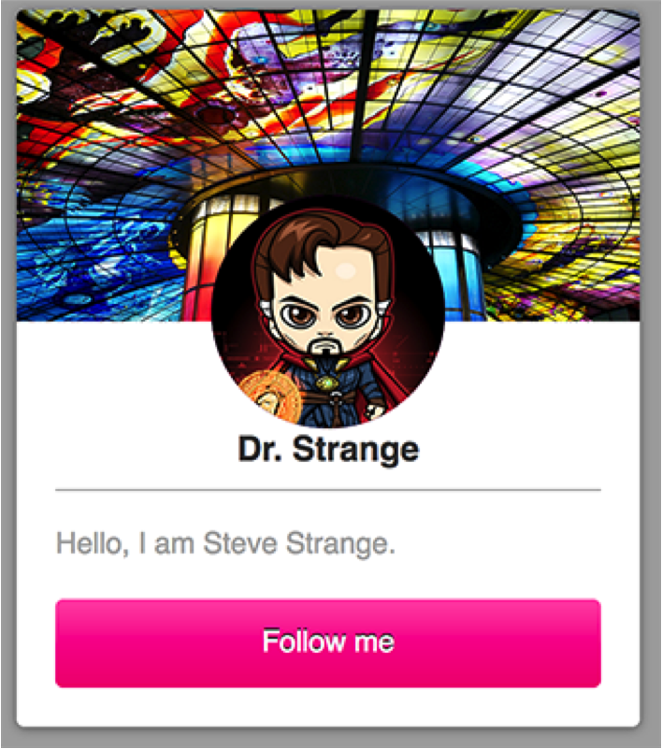
Ex-3

Slide 56
Text

Slide 57
text
text-overflow
word-break
word-wrap

Slide 58
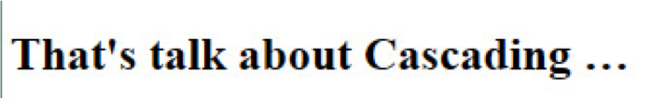
text-overflow
純 css 超過容器寬度後自動變 ...
只有單行有效
clip|ellipsis|string|initial|inherit
需搭配其他屬性才有作用
text-overflow:ellipsis;
overflow : hidden;
white-space: nowrap;

Slide 59
純 css 多行省略
-webkit-line-clamp
只有 webkit(chrome, safari) 有用
要搭配
{ overflow:hidden; display: -webkit-box; -webkit-box-orient: vertical;
}

Slide 60
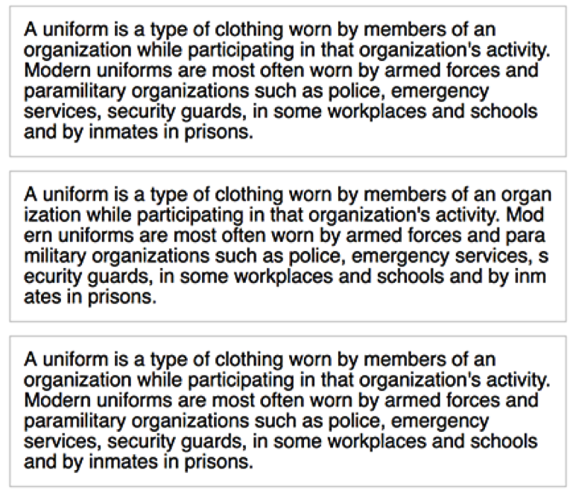
word-break
文字截斷方式
normal|break-all|keep-all|initial|inherit
normal
break-all
keep-all

Slide 61
word-wrap
normal|break-word|initial|inherit
跟 word-break 的差別在於前者是強制截斷字，後者是在文字超過容器寬度才截斷
英文語系的頁面會比較有機會遇到
bootstrap 預設有這個屬性

Slide 62
font
@font-face 使用網路字型
各類字型檔
TTF(TrueType Fonts)
OTF(OpenType Fonts)
WOFF(The Web Open Font Format)
WOFF2
SVG
EOT(Embedded OpenType Format)

Slide 63
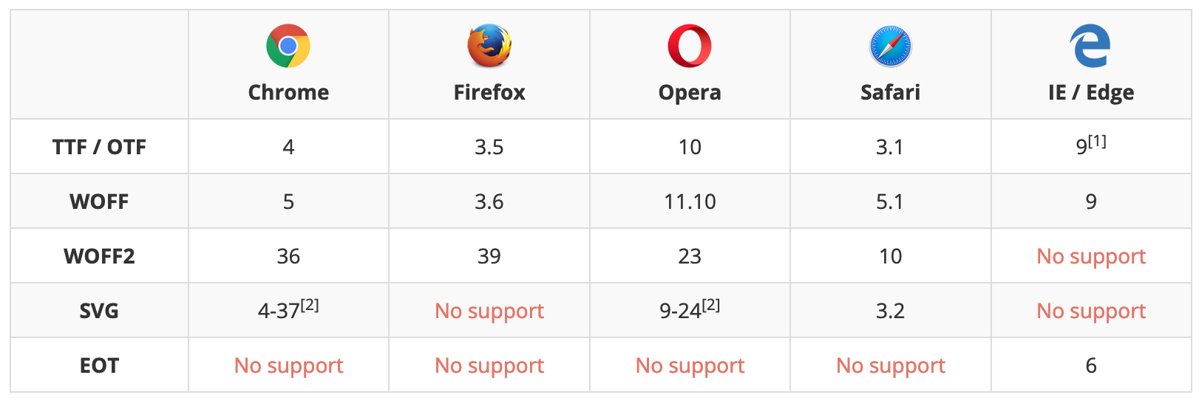
支援情況
https://transfonter.org/formats

Slide 64

@font-face
先用 src 去指定字型檔
利用 font-family 設定名稱
例: @font-face { font-family: BALLOONS; src: url(font/BALLOONS.TTF); } h1{ font-size: 40px; font-family: BALLOONS; }

Slide 65
@font-face
多字型(用, 分開)
使用 local 會先找使用者電腦內的字型
@font-face {
font-family: BALLOONS;
src: local(BALLOONS),url(font/BALLOONS.TTF);
}

Slide 66
@font-face
其他參數(設定要下載的字型範圍)
font-stretch
normal|condensed|ultra-condensed|extra-condensed|semi|condensed|expanded|semi-expanded|extra-expanded|ultra-expanded
font-style
normal|italic|oblique
font-weight
normal|bold|100~900
unicode-range
https://developer.mozilla.org/en-US/docs/Web/CSS/%40font-face/unicode-range

Slide 67
google fonts
google 提供的字型檔服務 https://fonts.google.com/

Slide 68
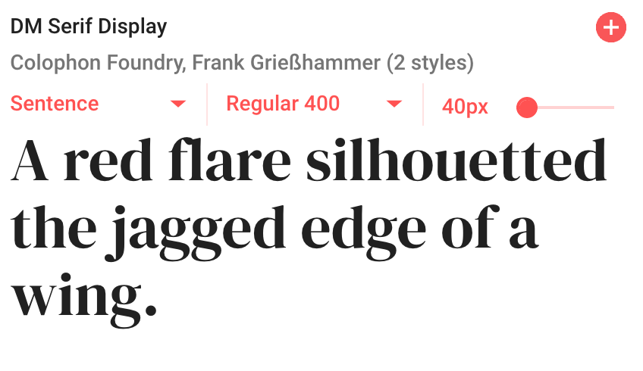
google fonts
選擇想要使用的字型檔

Slide 69
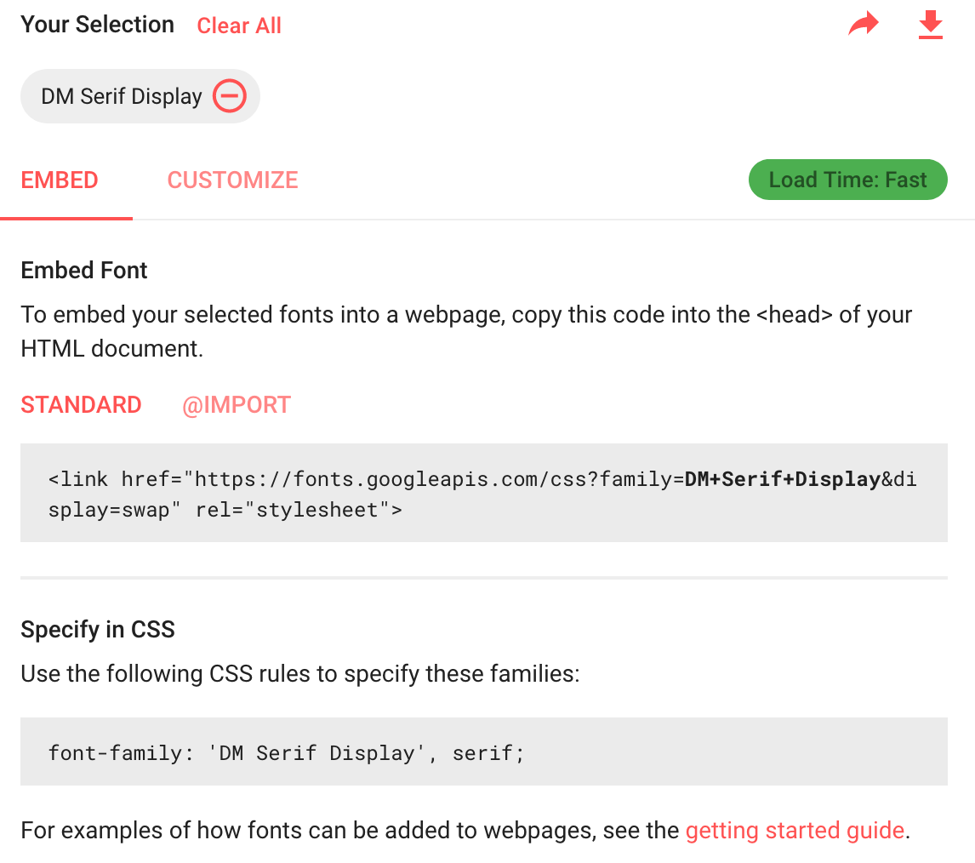
google fonts
複製 css 到想要使用的元素上

Slide 70
google fonts 中文字型
Noto Sans TC, Noto Serif TC
google 提供的繁體中文字型，有明體跟黑體
不是讀取整個字型檔所以速度會比較快

Slide 71

icon font: 把文字當圖形
Font Awesome
https://fontawesome.com/

Slide 72
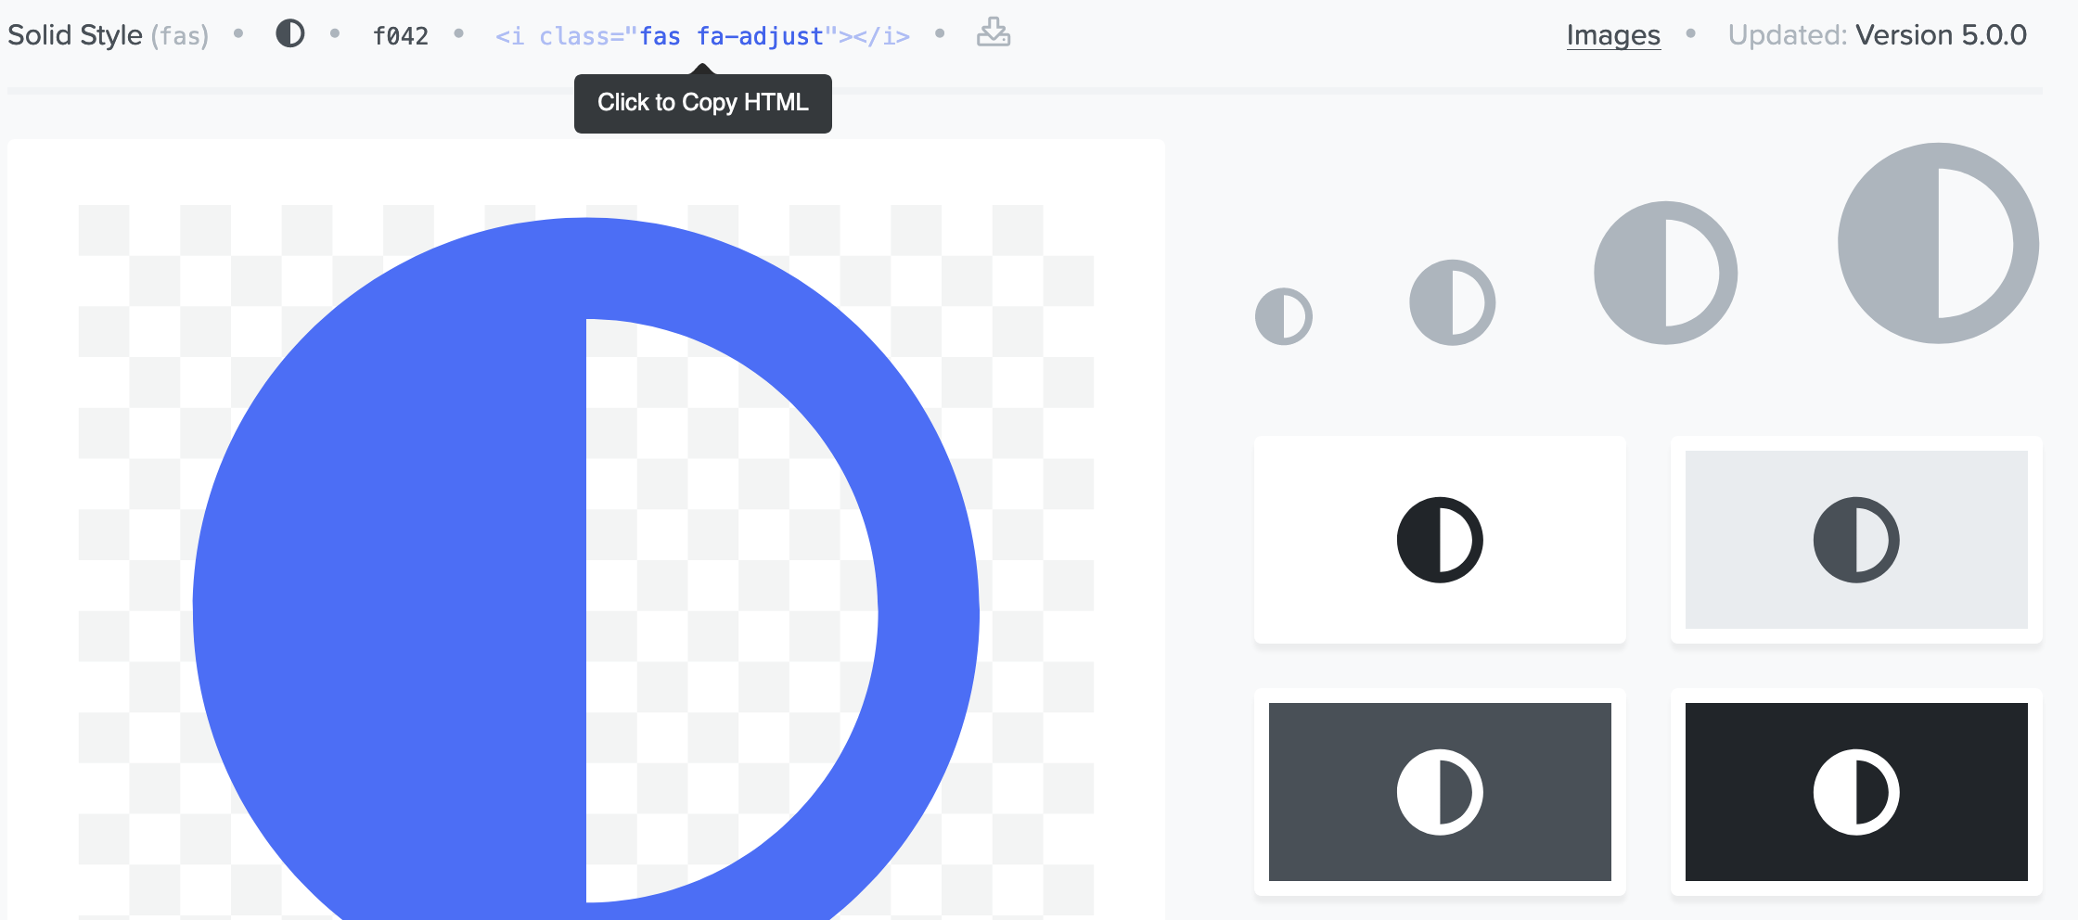
Font Awesome
下載後再讀入 <link href="font-awesome.css" rel="stylesheet">
尋找想要的再複製 html
https://fontawesome.com/icons

Slide 73
其他 icon font
http://fontello.com/
https://icomoon.io/
http://themify.me/themify-icons
https://octicons.github.com/
http://streamlineicons.com/free-icons.html
http://themes-pixeden.com/font-demos/7-stroke/index.htm

Slide 74
Object-fit
設定包在裡面的元素填滿方式，主要用在圖片上
屬性設在圖片上，圖片也要先設定寬高
fill: 預設
contain: 依比例調整大小並能放進設定的寬高內
cover: 依比例調整大小並能塞滿設定的寬高內
none: 不縮放但填滿

Slide 75
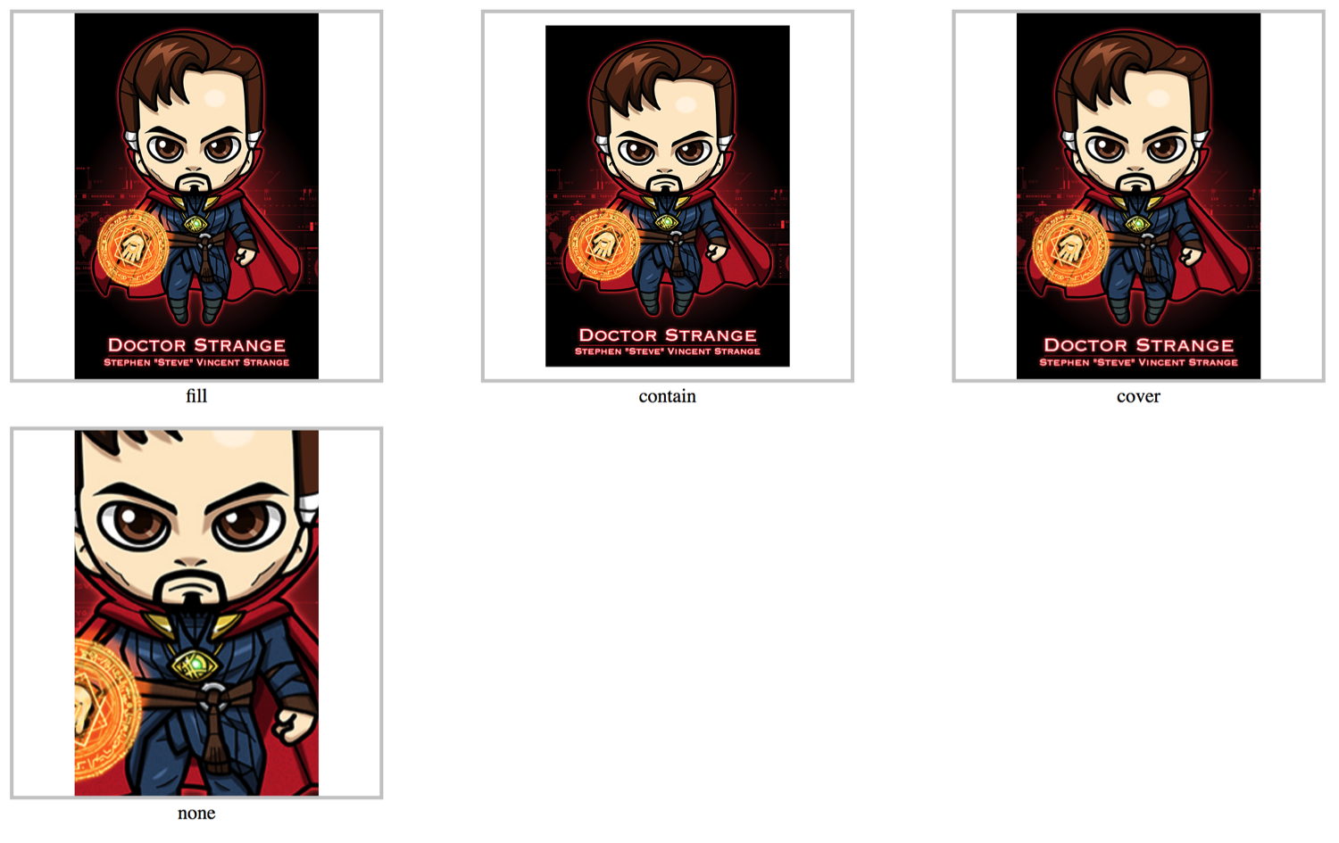
Object-fit

Slide 76
Object-position
搭配 object-fit 使用，可以設定對齊位置
例: object-position: left top;
預設為 center center

Slide 77
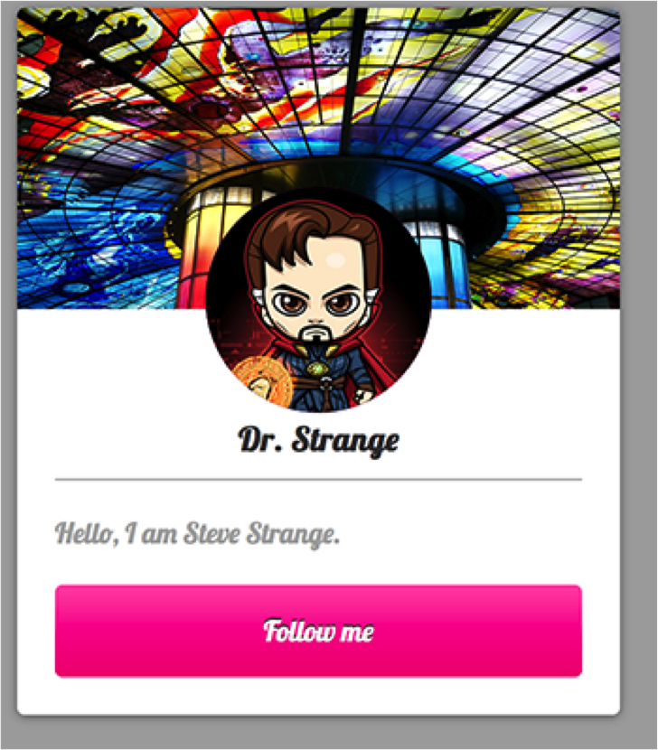
Ex-4

Slide 78

Ex4-2 用 icon-font 排版

Slide 79
CSS3 新增單位
rem:
過去以 em 為單位時，會因為繼承樣式的關係造成要控制尺寸的困難，而使用 rem 則會永遠相對於最初設定的字體大小調整
vh 與 vw:
相對於 viewport 的單位每 1vh(vw)為 1/100 viewport 的高度(寬度)
vmax 與 vmin
根據 viewport 的大小決定 vmax 及 vmin，比如說 viewport 是 768px * 1024 px，則 vmax 為 1vmax 為1024/100，1 vmin 為 768/100

Slide 80
calc()
讓 css 的單位可以計算
+ - * / 都可以
用在相對單位跟絕對單位之間的運算
例:
width: calc(100% - 100px);

Slide 81
transform
變形
translateX(), translateY(), translate(x,y)
transform: translate(30px, 70px);
rotate()
scaleX(), scaleY(), scale(x,y)
skewX(), skewY(), skew(x angle, y angle)

Slide 82
transform
合併寫法:
transform: translate(100px, 100px) rotate(45deg);
matrix(a,b,c,d,e,f)

Slide 83
matrix(a,b,c,d,e,f)
a(scale X)
b(skew Y)
c(skew X)
d(scale Y)
e(move X)
f(move Y)

Slide 84
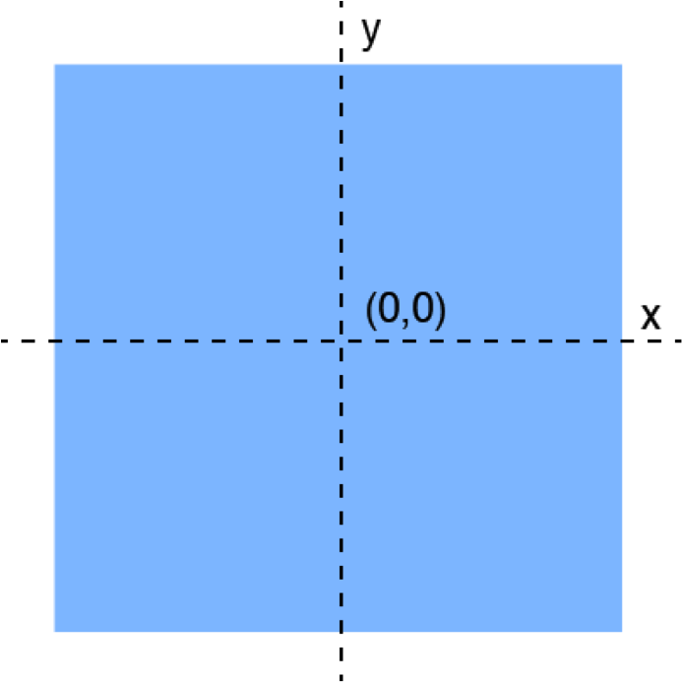
transform
變形中心點

Slide 85
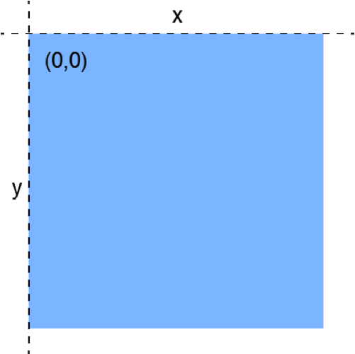
transform-origin
設定變形中間點
從左上角為原點定位
transform-origin: 20px 70px;
也可以使用 n%, left, right, center, top, bottom

Slide 86
transition
漸變
transition: width 2s;
transition-property: css 屬性
transition-duration: 持續時間
transition-timing-function
linear, ease(default), ease-in, ease-out, ease-in-out, cubic-bezier(n,n,n,n)
transition-delay: 2s

Slide 87
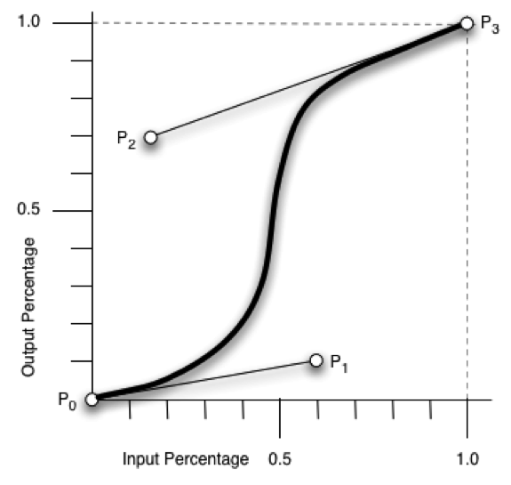
cubic-bezier()
cubic-bezier(x1,y1,x2,y2)
簡單講就是第一個控制點的 x, y 座標和第二個控制點的 x, y 座標
可以用線上工具來產生
http://cubic-bezier.com/

Slide 88
transition
合併寫法 transition: all 2s ease-in-out .5s;

Slide 89
微互動
https://uimovement.com/
http://uigifs.com/
http://www.appanimations.com/

Slide 90

Ex-5

Slide 91
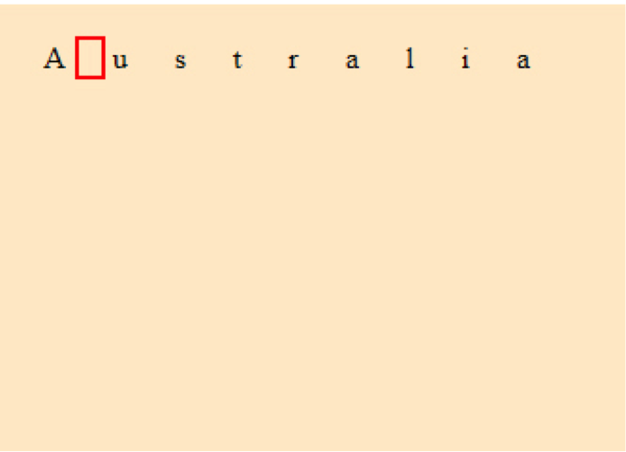
letter-spacing
因為 letter-spacing 是對後面的字元留距離
所以會有無法置中的問題
加 text-indent 解決

Slide 92
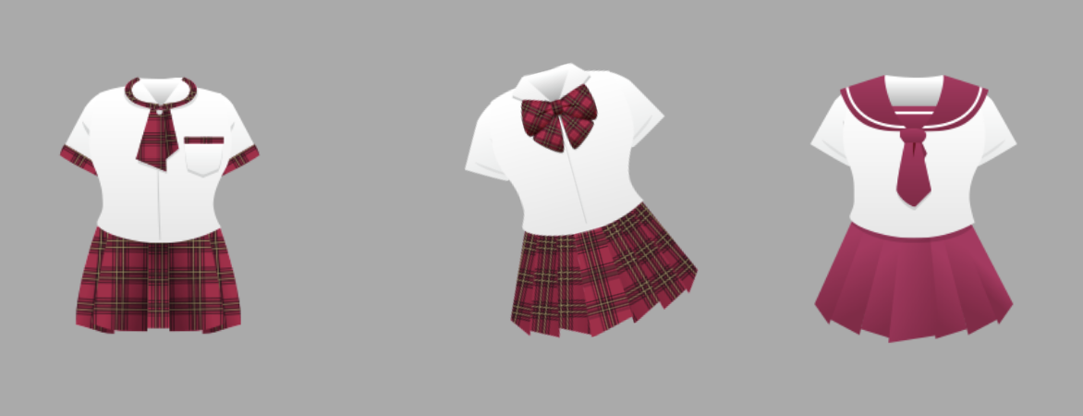
Ex-5b
製作滑鼠移過去後會飄動的感覺

Slide 93
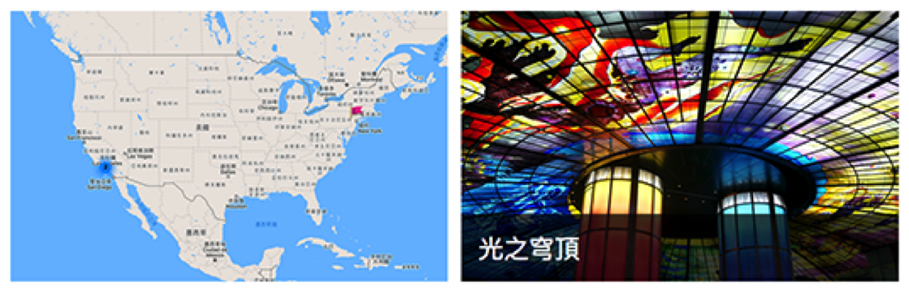
Ex-5c
滑鼠移到圖片上滑出文字的效果

Slide 94
Ex-5d
進度條效果

Slide 95
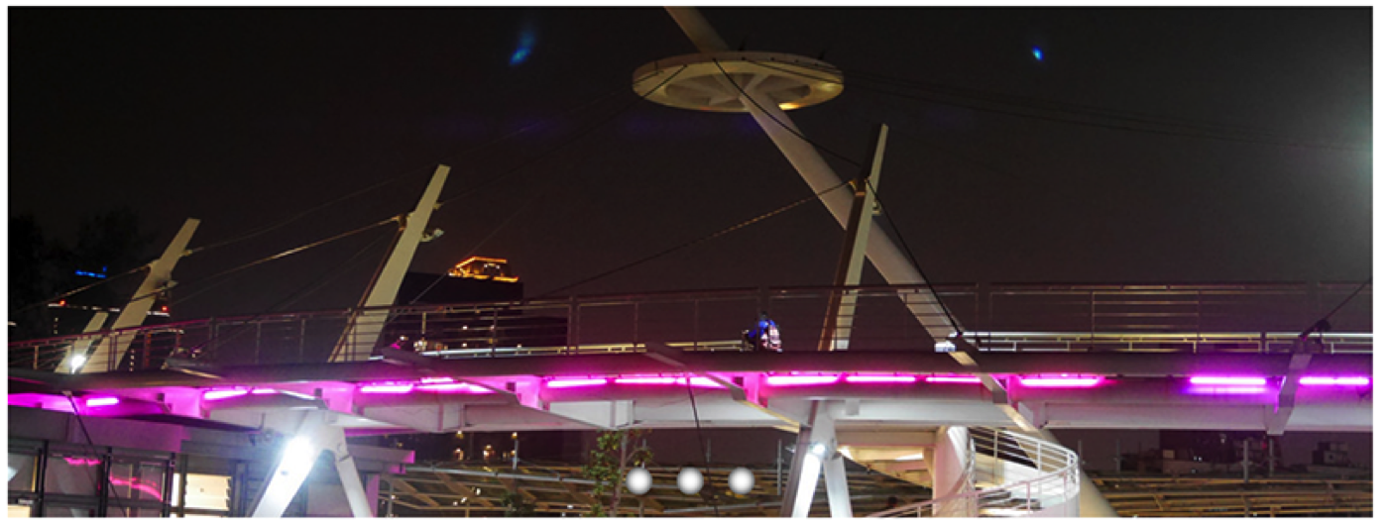
Ex-5e
幻燈片效果

Slide 96
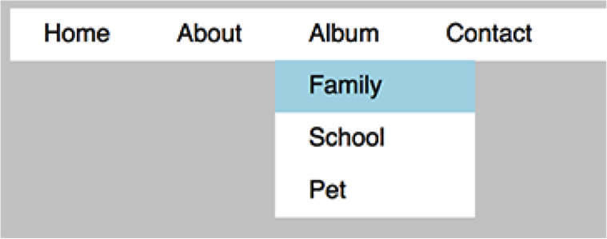
Ex-5f
下拉式選單

Slide 97
clearfix
因為 float 之後原本容器的高度會不見, 所以需要 clear:both 去清除才可以讓容器的高度顯示出來, 但每次都要加麻煩, 所以就用 :after 生出一個元素來清除
.clearfix::after {
visibility: hidden;
display: block;
font-size: 0;
content: " ";
clear: both;
height: 0;
}

Slide 98
費茲定律(Fitt’s Law)
費茲定律是一個人機互動以及人體工程學中人類活動的模型，它預測了快速移動到目標區域所需的時間是目標區域的距離和目標區域的大小的函數。費茨法則多用於表現 指、點 這個動作的概念模型，無論是用手或者手指進行物理接觸，抑或是在電腦屏幕上用假想的設備（例如滑鼠）進行虛擬的觸碰。 該法則由 Paul Fitts 於 1954 年提出。

Slide 99
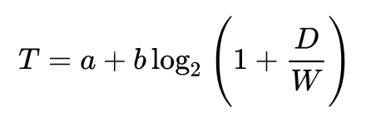
費茲定律(Fitt’s Law)
T 是完成動作的平均時間。（傳統的命名方式，會寫成MT ，表示運動時間 Movement Time）
a 代表裝置（攔截）開始/結束的時間，b 表示該裝置本身的速度（斜率）。這些常數可以以測得數據進行直線近似的方式通過實驗取得。
D 是起始位置到目標中心的距離。（傳統上來說，研究者多用 A 來表示，意味著運動的振幅 Amplitude）
W 是目標區域在運動維向上的寬度。因為運動的最終點必須落在目標中心 ±^{W}⁄₂ 以內，所以 W 也可以被認為是被允許的最終位置的容差。
從這個等式我們可以看出，小並且/或者遠的目標，需要更長的時間才能得以準確到達，這便是權衡指的動作的 速度的準確性。

Slide 100
transform 3d
translateX(), translateY(), translateZ(), translate3d(x,y,z)
rotateX(), rotateY(), rotateZ(), rotate3d(a,b,c,angel)
scaleX(),scaleY(),scaleZ(),scale3d(x,y,z)
matrix3d(n,n,n,n,n,n,n,n,n,n,n,n,n,n,n,n)

Slide 101
transform 3d
matrix 3d 產生器 http://ds-overdesign.com/transform/matrix3d.html

Slide 102
transform 3d
perspective: 景深
transform-origin: 變形中心點
transform-style: 子元素是否3d呈現
perspective-origin: 視角原點
backface-visibillity: 背面是否可以看到

Slide 103
perspective
perspective: 視距
沒有設定就沒有3D空間
很像在瀏覽器架一個攝影機
值越小3D效果越明顯

Slide 104
perspective-origin
perspective-origin: 視距中心點
x-axis y-axis|initial|inherit
default: 50%

Slide 105
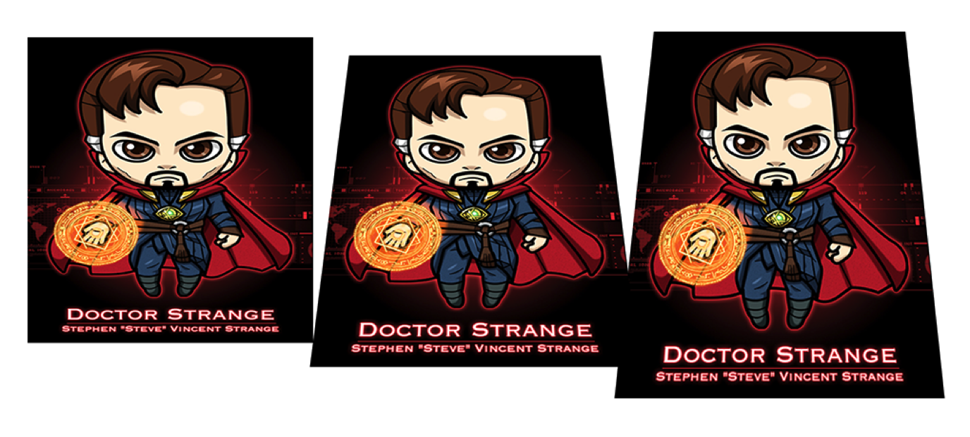
perspective
perspective:100px
perspective-origin: center top;
perspective:none
perspective:100px

Slide 106
transform-style
flat|preserve-3d|initial|inherit
影響子元素
預設為 flat，元素在2D空間呈現
設為 preserve-3d則在3D空間呈現

Slide 107
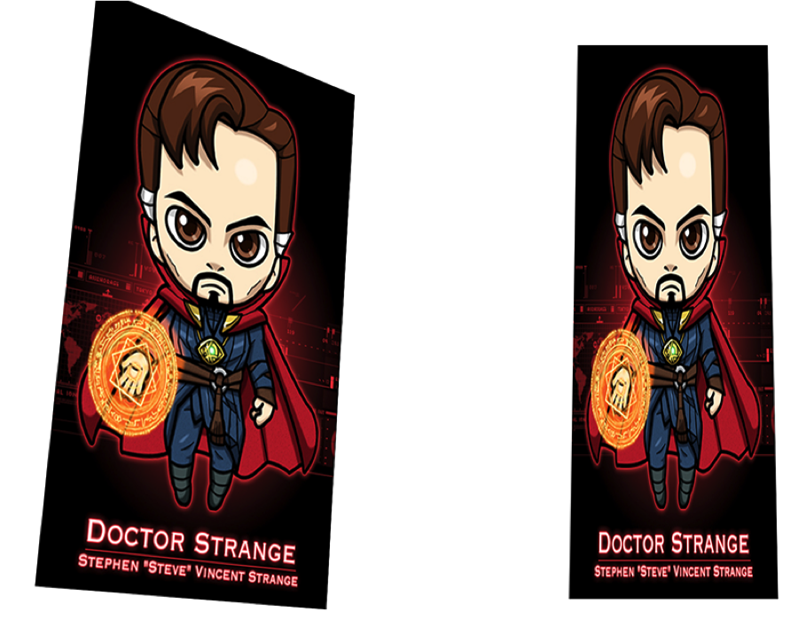
transform-style
preserve-3d
flat

Slide 108

backface-visibility
背面是否可見
visible|hidden|initial|inherit
default: visible
設 hidden 翻過來就看不見了
visible
hidden

Slide 109
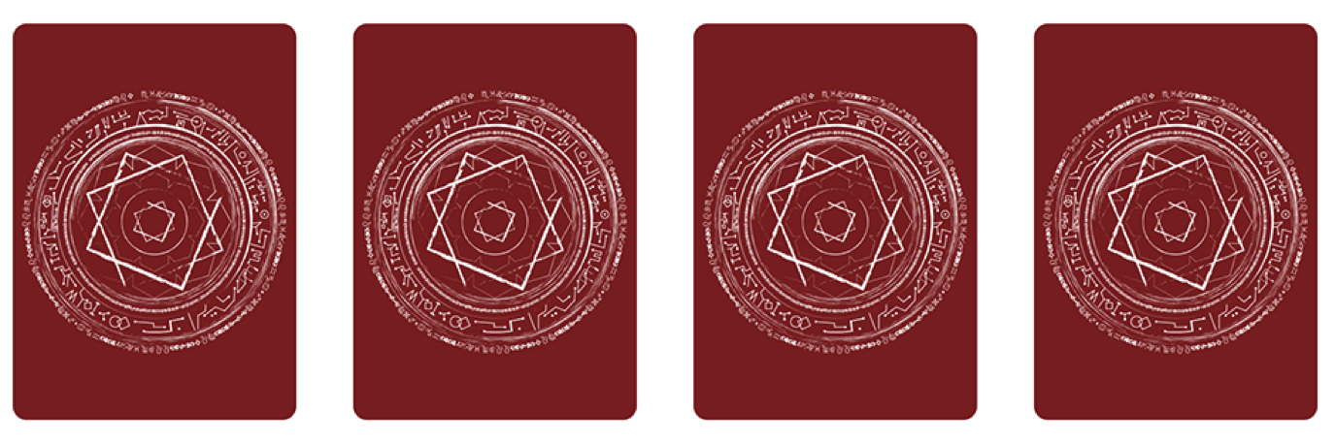
Ex-6
按下後翻牌效果

Slide 110

ex: 3d-menu.html
製作 3D 選單

Slide 111
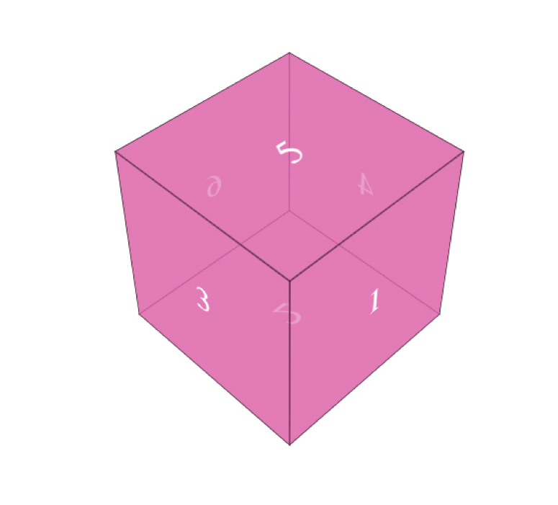
Ex: cube

Slide 112
Ex: cube
每一面翻轉一個角度再往外推就可以了
<div class="cube">
<div class="side front">1</div>
<div class="side back">2</div>
<div class="side left">3</div>
<div class="side right">4</div>
<div class="side top">5</div>
<div class="side bottom">6</div>
</div>

Slide 113
UI

Slide 114
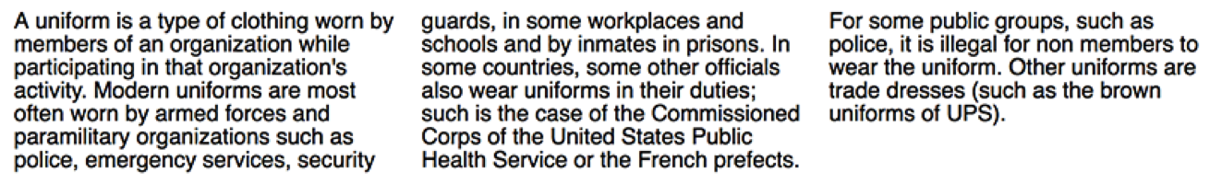
Multiple columns
-webkit-column-count: 3;
-moz-column-count: 3;
column-count: 3;

Slide 115
Multiple columns
column-count: number
欄位切割數
column-gap: length|normal|initial|inherit
欄位間距離
column-width: auto|length|initial|inherit
欄位寬度切割

Slide 116
Multiple columns
column-rule: column-rule-width column-rule-style column-rule-color|initial|inherit
欄位間邊框設定
column-rule-color: color|initial|inherit
column-rule-style: none|hidden|dotted|dashed|solid|double|groove|ridge|inset|outset|initial|inherit
column-rule-width: auto|length|initial|inherit

Slide 117
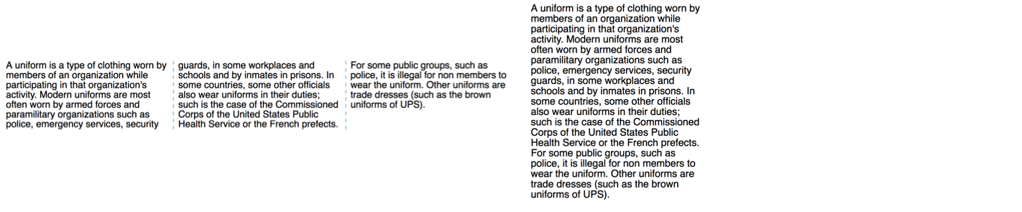
Multiple columns
column-fill: balance|auto|initial|inherit
內容是否平均分散於區塊內
balance
auto

Slide 118

ex: masonry.html
瀑布流 UI

Slide 119
masonry
保持區塊完整
-webkit-column-break-inside: avoid; /* Chrome, Safari, Opera */ page-break-inside: avoid; /* Firefox */ break-inside: avoid; /* IE 10+ */

Slide 120
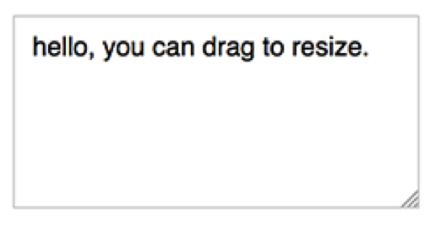
resize
修改區塊大小
none|both|horizontal|vertical|initial|inherit
搭配 overflow:auto;

Slide 121
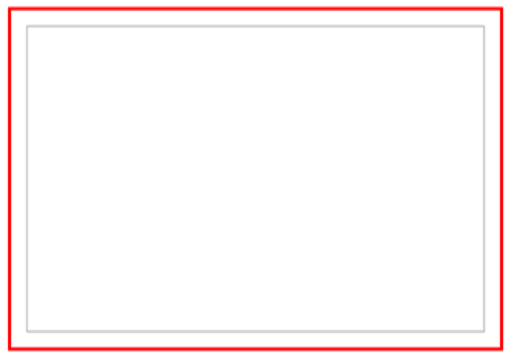
outline
邊框外面的框
outline-offset: length|initial|inherit;
outline: 2px solid red;
outline-offset:10px;

Slide 122
box-sizing
把border跟padding算入 box-model 寬高
content-box|border-box|initial|inherit
default: content-box
border-box: 把 border跟padding計入長寬，不包含 margin

Slide 123
Flexbox

Slide 124
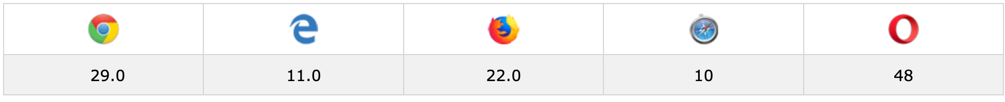
flexbox
flexbox 是一個在 CSS3 開始可以使用的 display 屬性，全名為 flexible box，比起以往的排版方式將更有彈性也更靈活，可以應付大多數的排版狀況
瀏覽器支援情況：

Slide 125
flex
要使用 flex 需要在元素上設定 display
display: flex|inline-flex
緊貼著設定為 flex 內的元素就會有 flex 元素的特性

Slide 126
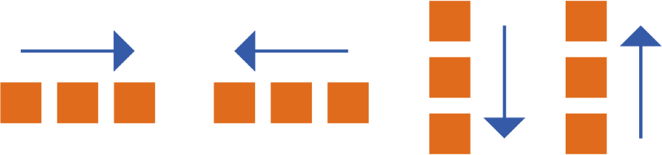
flex-direction
排列方向
row|row-reverse|column|column-reverse|initial|inherit
row-reverse: 反轉水平排列方向
column: 垂直靠上排列
column-reverse: 垂直靠下排列

Slide 127
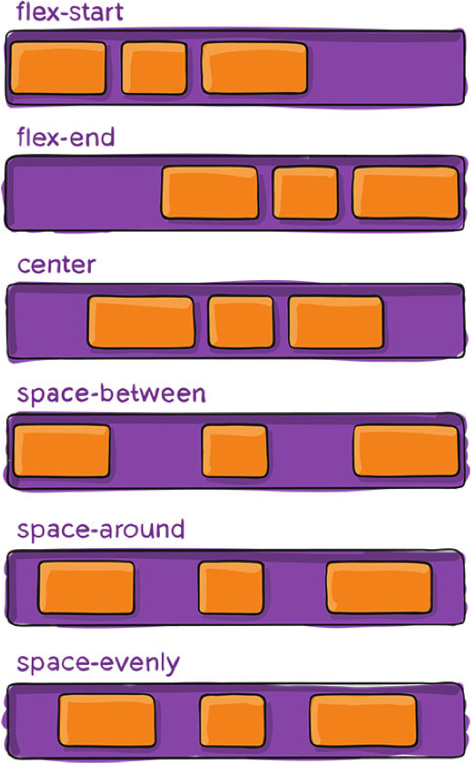
justify-content
水平對齊
flex-start|flex-end|center|space-between|space-around | space-evenly |initial|inherit

Slide 128
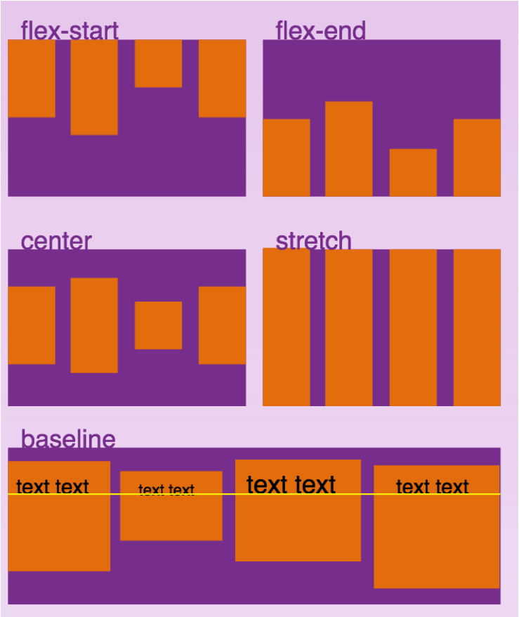
align-items
垂直對齊
stretch|center|flex-start|flex-end|baseline|initial|inherit

Slide 129
flex
flex-grow flex-shrink flex-basis|auto|initial|inherit
flex-grow: flex-basis 長度小於分配的長度時，會依比例延伸，預設是0，設為0則不會彈性變化
flex-shrink: 剩餘空間不足時，依數字比例壓縮，預設是1，設為0則不會彈性變化
flex-basis: 基本寬度，約等同 width，但可以覆寫 width
合併寫法: flex: flex-grow｜flex-shrink｜flex-basis;

Slide 130
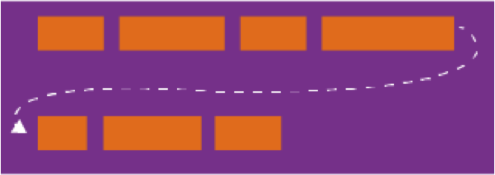
flex-wrap
換行(flex 預設是不換行的)
nowrap|wrap|wrap-reverse|initial|inherit
default: nowrap

Slide 131
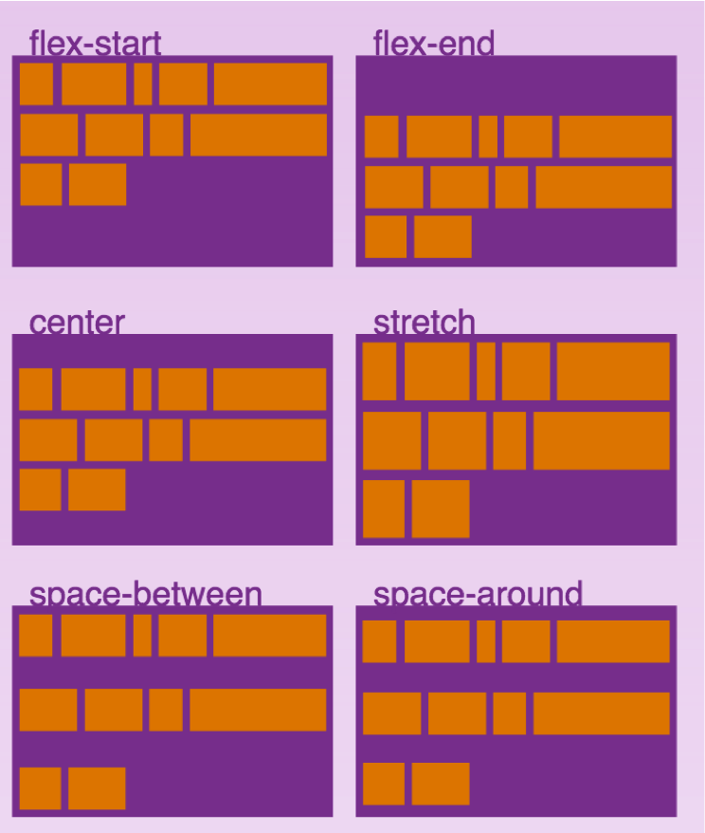
align-content
多行元素的垂直對齊
stretch|center|flex-start|flex-end|space-between|space-around|initial|inherit

Slide 132
flex-flow
合併 flex-direction 和 flex-wrap
flex-direction flex-wrap|initial|inherit

Slide 133
order
自訂排序
可以設定的值為數字，設定為正值會先到 flex 元素的最後再依大小排序，設定為負值則會先到 flex 元素的最前面再依大小排序

Slide 134
algin-self
指定其中一個元素的垂直對齊方向
auto|stretch|center|flex-start|flex-end|baseline|initial|inherit

Slide 135
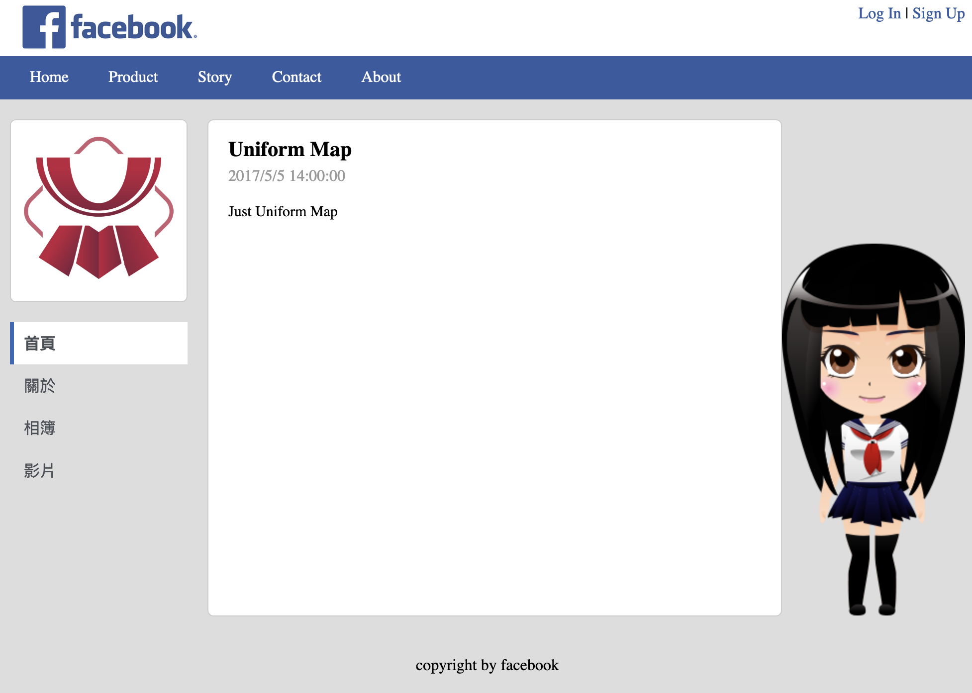
ex: 用 flex 排版

Slide 136

Media Query
讓頁面可以根據某些條件選擇 css 樣式
常用的是依瀏覽器解析度調整樣式
RWD(Responsive Web Design)

Slide 137

RWD

Slide 138
Media Query
基本語法
@media not|only [media types] and ([media feature]) {
CSS-Code;
}
外連
<link rel="stylesheet" media="mediatype and|not|only (expressions)" href="print.css”>
因為螢幕密度的關係，解析度不一定等於 device-width，所以需要設定下面這行
<meta name="viewport" content="width=device-width, initial-scale=1.0; " />

Slide 139
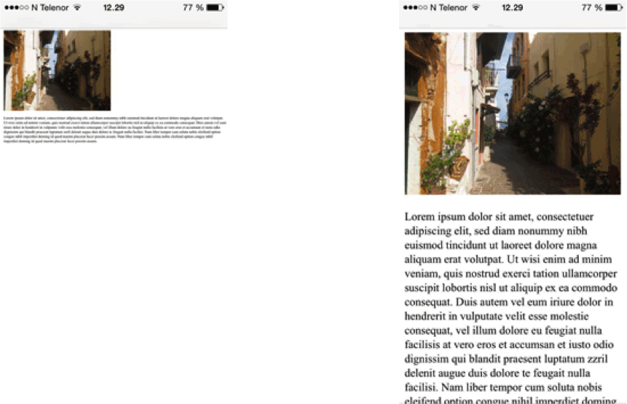
viewport 設定
沒有設定
有設定

Slide 140
media query 類型
all | print | screen | speech
https://www.w3schools.com/css/css3_mediaqueries.asp

Slide 141
media features
aspect-ratio: 畫面比例
color
color-index
device-aspect-ratio
device-height
device-width
grid: 用在類似終端機的介面
height
monochrome: 用在灰階裝置
orientation: landscape or portrait
resolution: dpi or dpcm
scan: 用在 tv
width
max-width
min-width

Slide 142
寫法
@media screen and (min-width: 1024px){
.wrapper{
width: 960px;
}
}

Slide 143
注意
media query 只是判斷是否要讀取裡面的 css，並不影響權重
習慣是在每個區塊之後加上 media query

Slide 144
picture
可以依據不同解析度顯示不同圖片
使用 <picture> 跟 <source> 標籤搭配<picture>
<picture>
<source media="(min-width: 650px)" srcset="images/dr_fate.jpg">
<source media="(min-width: 465px)" srcset="images/dr_strange.jpg">
<img src="images/deadpool.jpg" alt="Deadpool" style="width:auto;">
</picture>

Slide 145
picture
<picture> 本身是容器
<source> 可以設定以下屬性
srcset(必要): 圖片網址
media: 類似設定 media query
<source> 的順序很重要，瀏覽器先看到符合的，就不會再往下判斷
最後設定 <img> 屬性，讓不支援的瀏覽器可以直接讀取

Slide 146
picturefill
如果怕瀏覽器不支援，可以讀入這隻 js
http://scottjehl.github.io/picturefill/

Slide 147
responsive image
Srcset
http://caniuse.com/#search=srcset
以螢幕密度為基準
<img src="source.jpg" srcset="source_2x.jpg 2x, source_3x.jpg 3x">
以 viewport 為基準
<img src="source.jpg" width="100%” srcset="source_400.jpg 400w, source_600.jpg 600w, source_1280.jpg 1280w">

Slide 148

ex: 將之前的版做成 rwd

Slide 149
AWD
Adaptive Web Design (AWD, 適應式設計)
透過伺服器判斷後，依據不同裝置回傳不同的 css 及圖片
判斷載入裝置的程式
https://github.com/serbanghita/Mobile-Detect

Slide 150
AMP
Accelerated Mobile Pages
號稱能用 10 倍速開啟網頁
https://www.ampproject.org/

Slide 151
animation

Slide 152
animation
@keyframes
類似一般程式的 function
設定時間點與css樣式
@keyframes animation { from {background: red;} to {background: blue;} }
再在要執行的元素上設定動畫
animation-name: animation;
animation-duration: 2s;

Slide 153
animation
使用百分比
@keyframes animation { 0%{background: red;} 50% {background: blue;} 100% {background: red} }

Slide 154
animation
可用參數
animation
animation-delay: 動畫延遲
animation-direction: 動畫播放方向
animation-duration: 動畫持續時間
animation-fill-mode: 動畫停止時顯示的畫面
animation-iteration-count: 動畫播放次數
animation-name: 選擇動畫
animation-play-state: 動畫狀態
animation-timing-function: 動畫播放

Slide 155
animation-delay
動畫延遲
animation-delay:1s;
default:0

Slide 156
animation-direction
動畫完播放方向
normal|reverse|alternate|alternate-reverse|initial|inherit
default:normal
normal: 從 0%播到100%
reverse: 從 100%播到0%
alternate: 播放兩次以上，奇數次從0%到100%，偶數次從100%到0%
alternate-reverse: 跟 alternate 相反

Slide 157
animation-duration
動畫執行時間
default:0

Slide 158
animation-fill-mode
當動畫停止時顯示的狀態
none|forwards|backwards|both|initial|inherit
forwards: 停在最後的狀態
backwards: 停在最初的狀態
both: 視 animation-direction 決定狀態

Slide 159
animation-iteration-count
動畫執行次數
number|infinite|initial|inherit
default: 1

Slide 160
animation-play-state
動畫狀態
paused|running|initial|inherit

Slide 161
animation-timing-function
動畫播放
linear|ease|ease-in|ease-out|ease-in-out|step-start|step-end|steps(int,start|end)|cubic-bezier(n,n,n,n)|initial|inherit
default: ease
steps(步驟數, [start, end]): 動畫切割步驟
step-start 相等 steps(1, start)
step-end 相等 steps(1, end)
cubic-bezier: 自訂加速度
http://cubic-bezier.com/

Slide 162
animation steps
steps(n, [start, end])
n 代表有幾個步驟, 後面的 start 跟 end 代表動畫開始階段，沒有寫預設為 end
可以用來做 sprite 動畫
Ex: animation-steps.html

Slide 163
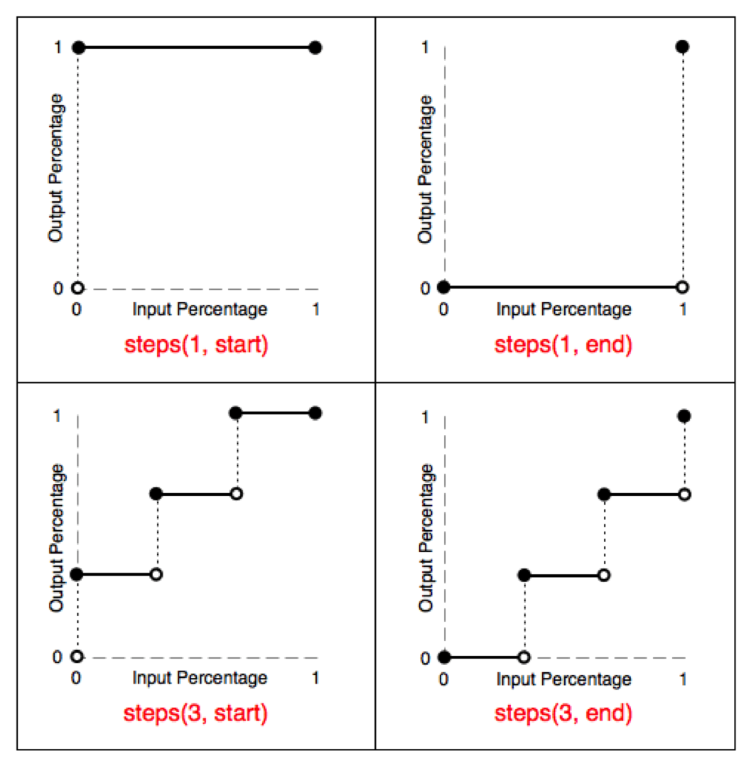

Slide 164
animation
合併
animation: name 5s linear 2s infinite alternate;

Slide 165
一次執行多個動畫
用, 分開
例: name 5s linear, name2 5s ease

Slide 166

產生器
https://daneden.github.io/animate.css/

Slide 167
Ex-7
用 animation 做衣服飄動效果

Slide 168

Ex-7b 小貓走路
用 sprite 製作走路動畫

Slide 169
apng
APNG（Animated Portable Network Graphics）格式是PNG的點陣圖動畫擴充功能，但未獲PNG組織官方認可。其擴充功能方法類似GIF 89a，仍對原版PNG保持向下相容。APNG第1影格為標準PNG圖像，剩餘的動畫和影格速等資料放在PNG擴充功能資料塊，因此只支援原版PNG的軟體會正確顯示第1影格。APNG與Mozilla社群關係密切，格式標準文件設在Mozilla網站。

Slide 170
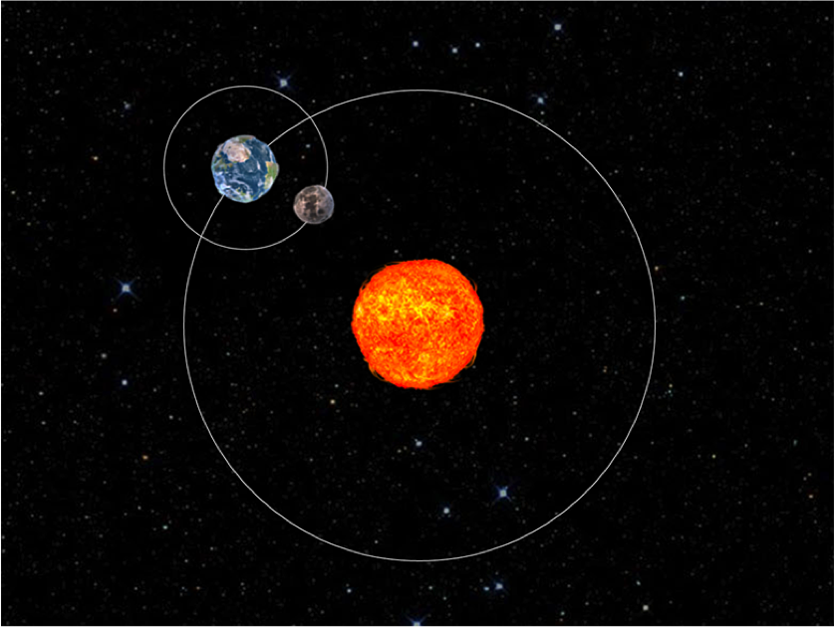
Ex-7c
利用 animation 製作運行軌跡
提示: 使用 position 設定各個星體位置

Slide 171
Ex-7d
變色進度條動畫

Slide 172

Ex-7e 地球轉動

Slide 173
filter
CSS 濾鏡效果，常用在 img 上
包含:
blur(px): 模糊
brightness(%): 亮度
contrast(%):對比
drop-shadow(h-shadow v-shadow blur spread color): 陰影
grayscale(%): 灰階
hue-rotate(deg): 色相變換
invert(%): 負片
saturate(%): 飽和度
sepia(%):

Slide 174
blur()
模糊程度，預設為 0

Slide 175
brightness(%)
亮度
預設為 100%，大於會更亮，0則為全黑

Slide 176
contrast(%)
對比
預設為 100%，大於則對比加強，0時為黑

Slide 177
drop-shadow()
類似 box-shadow ，但可加在不規則形狀上
參數跟 box-shadow 類似(x y blur spread color)

Slide 178
grayscale(%)
灰階
0%為預設值，100%則完全去除飽和度

Slide 179
hue-rotate(deg)
色階
0deg 為預設值

Slide 180
invert(%)
負片效果
0為預設值，100%為完全負片效果

Slide 181
saturate(%)
飽和度
預設為 100%，0為去除飽和度，可以超過 100%

Slide 182
sepia(%)
預設為 0%，100%為完全套用變色

Slide 183
混合寫法
混合: filter: contrast(200%) brightness(150%);

Slide 184
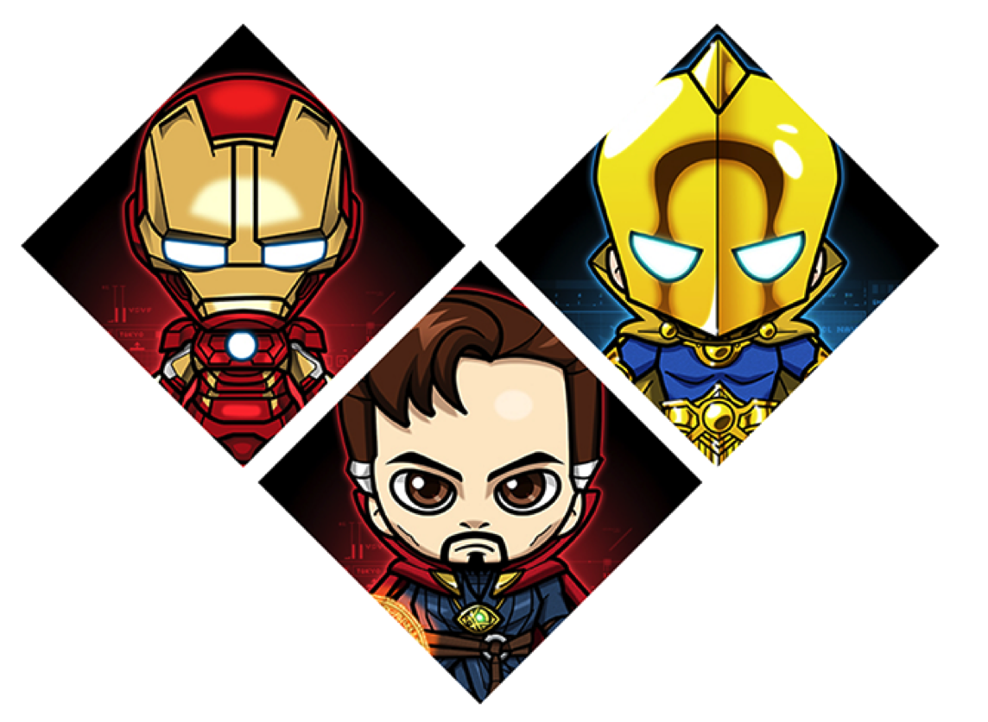
clip-path
圖形剪裁

Slide 185

圓形
半徑 at 圓心座標
clip-path:circle(50% at 50% 50%);

Slide 186
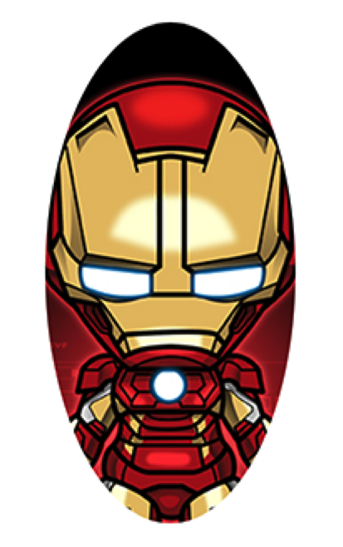
橢圓形
長 短軸半徑 at 圓心座標
clip-path:ellipse(25% 50% at 50% 50%);

Slide 187

內置矩形
inset( 上右下左的邊距 round 上右下左圓角 )
clip-path: inset(5px 10px 20px 30px round 10% 20% 30% 50%);

Slide 188

多邊形
polygon(point1, point2 …)
三角形
clip-path:polygon(0% 100%, 50% 0%,100% 100%);

Slide 189

多邊形
clip-path:polygon(50% 0%, 100% 50%, 50% 100%, 0% 50%)

Slide 190
注意事項
使用 clip-path 要順著一個方向繪製，如果順時針就一律順時針，逆時針就一律逆時針，因為 polygon 是一個連續的線段，如果線段有交叉就會破圖。
如果繪製時採用「比例」的方式繪製，長寬就必須要先行設定，不然有可能繪製出來的長寬和我們想像的就會有落差。

Slide 191
Ex
練習排版與增加小動畫

Slide 192

產生器
http://bennettfeely.com/clippy/

Slide 193

grid
用二維的觀念來排版
瀏覽器支援
https://www.w3schools.com/css/css_grid.asp

Slide 194
grid
首先類似 flex 一樣先設 display: grid 或 inline-grid
將想要分割的區塊放到頁面上
grid-template-columns: 設水平方向的切割方式
grid-template-rows: 設垂直方向的切割方式
grid-column-gap 與 grid-row-gap: 個別設定垂直區塊與水平區塊的間距
合併成 grid-gap，第一個值為 row 的間距，第二個值為 column 的間距

Slide 195
grid 的 fr 單位
fr: fr 為因應 grid 的新單位，為扣除掉有設定的寬度後，依比例去取得各佔的空間
例: grid-template-columns: 1fr 2fr 3fr 300px;
則其中第一塊的寬度為扣掉 300px 後，佔 1/(1+2+3)

Slide 196
repeat()
使用 repeat( 次數, 單位) 一次設定很多個值
例: repeat(12, 1fr)

Slide 197
grid 對齊
justify-content: 水平方向對齊
start: 對齊開始
end: 對齊結尾
center: 置中
stretch: 展開
space-around: 平均分散
space-between: 從邊緣平均分散
space-evenly: 平均分配，中間的空隙保持相等

Slide 198
grid 對齊
align-content: 垂直方向對齊
start: 對齊開始
end: 對齊結尾
center: 置中
stretch: 展開
space-around: 平均分散
space-between: 從邊緣平均分散
space-evenly: 平均分配，中間的空隙保持相等

Slide 199
grid 對齊
另外可以設定 justify-self 和 align-self 對單個元件對齊
可以設定的值為: start, end, center 和 stretch

Slide 200

grid area
使用 grid-template-areas 指定分割後的區塊
對個別區塊設定樣式，可以快速排出網頁版型

Slide 201

Ex: 利用 grid 來排版並製作 RWD

Slide 202
變數

Slide 203
變數
定義變數 :root{ --cellwidth:200px; }
使用變數 div{ width: var(--cellwidth); }

Slide 204
:root
根元素
在網頁就是 html

